Slide 1
DORAEMON CÂU CÁ

Slide 2
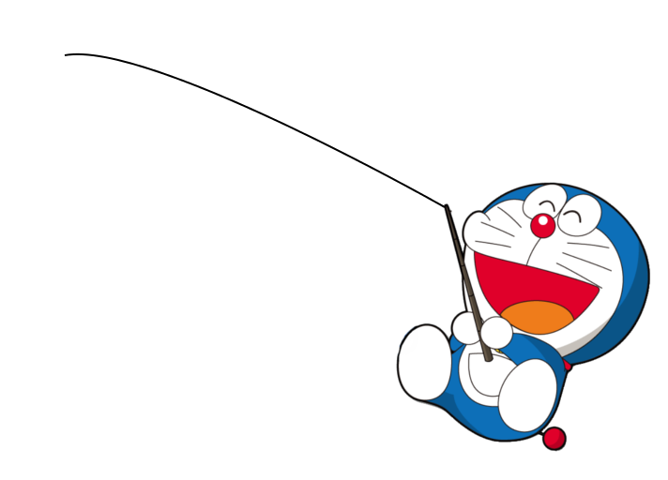
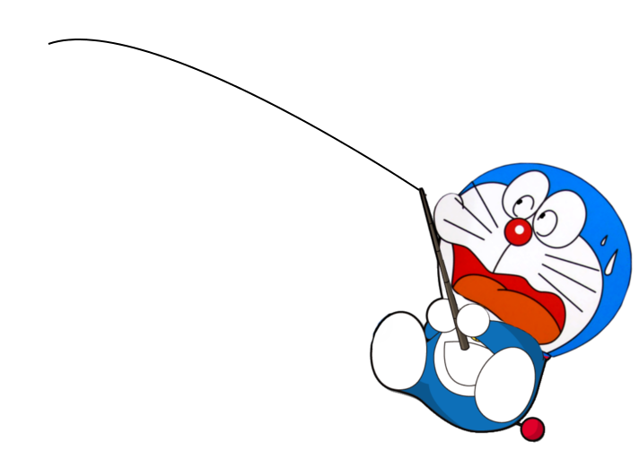
GIỎI QUÁ
Bắt đầu!
TIẾC QUÁ
HẾT GIỜ
A. 5
B. 4

Slide 3
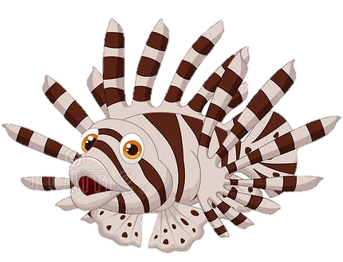
GIỎI QUÁ
Bắt đầu!
TIẾC QUÁ
HẾT GIỜ
30 : 5 = ?
A. 6
B. 5

Slide 4
GIỎI QUÁ
Bắt đầu!
TIẾC QUÁ
HẾT GIỜ
40 : 5 = ?
A. 7
B. 8

Slide 5
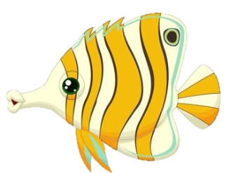
GIỎI QUÁ
Bắt đầu!
TIẾC QUÁ
HẾT GIỜ
15 : 5 = ?
A. 2
B. 3

Slide 6
Bài 45:
Luyện tập chung

Slide 7
Tiết 1

Slide 8
Thứ ba ngày 15 tháng 2 năm 2022
Toán
Luyện tập

Slide 9
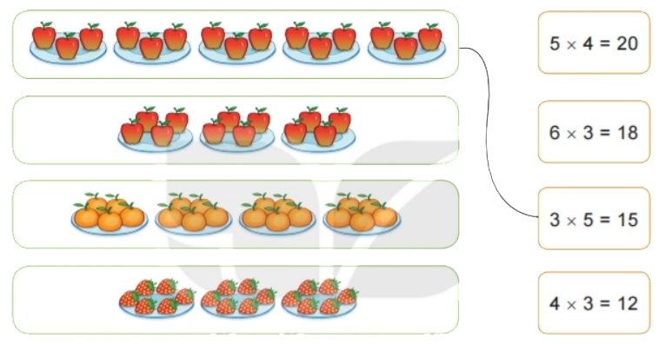
1. Tìm phép nhân thích hợp
Mỗi đĩa có 3 quả táo. Phép nhân thích hợp tìm số quả táo ở 5 đĩa như vậy là phép nhân nào?

Slide 10
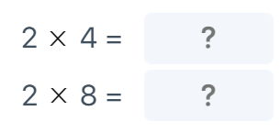
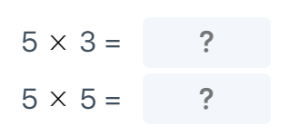
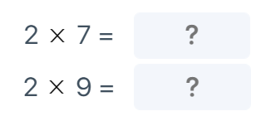
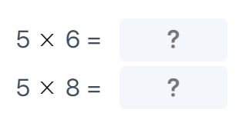
2. Tính nhẩm.
a)
8
15
16
25
14
30
18
40

Slide 11
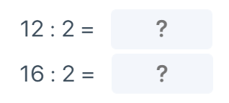
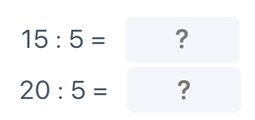
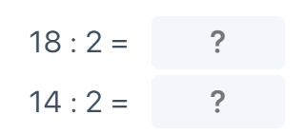
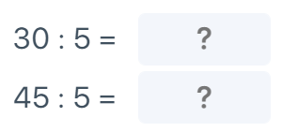
2. Tính nhẩm.
b)
6
3
8
4
9
6
7
9

Slide 12
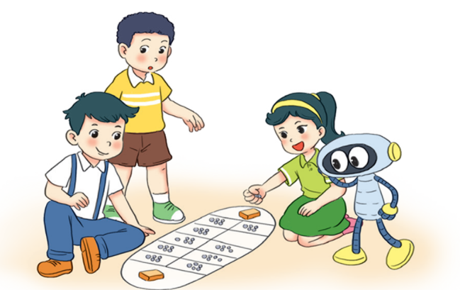
3. Trong trò chơi Ô ăn quan, mỗi ô có 5 viên sỏi. Hỏi 10 ô như vậy có tất cả bao nhiêu viên sỏi?
Bài toán cho biết gì? Hỏi gì?
Số viên sỏi ở 10 ô là:
5 x 10 = 50 (viên sỏi)
Đáp số: 50 viên sỏi

Slide 13
Thứ ba ngày 15 tháng 2 năm 2022
Toán
Luyện tập
Bài 3
Bài giải

Slide 14
4. Số?
5
15
20
4
2
10

Slide 15
CỦNG CỐ BÀI HỌC
Notes:
Bài giảng được thiết kế bởi: Phạm Duyên

